Slide 1
HW7作业讲评
刘华秋

Slide 2
MINST数据集聚类

Slide 3
一些补充
MNIST数据集是由10类（0-9）手写数字组成的
Sklearn的f1_score直接调用需要在选项中选择”average=macro”

Slide 4
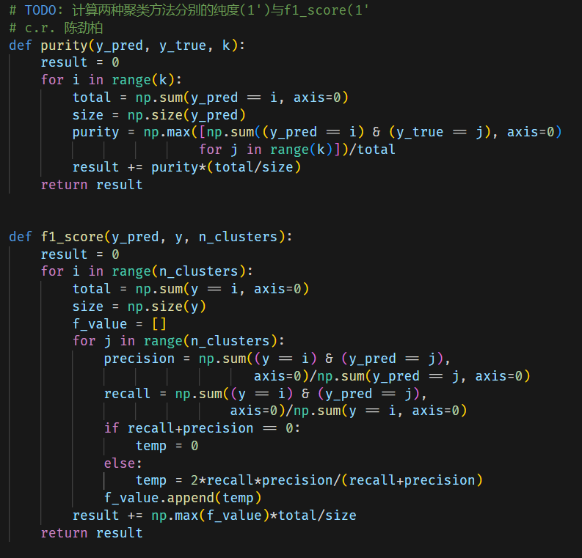
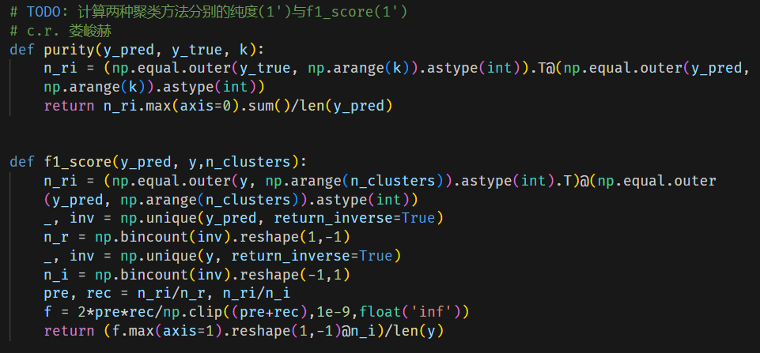
计算两种聚类方法分别的纯度与f1score

Slide 5
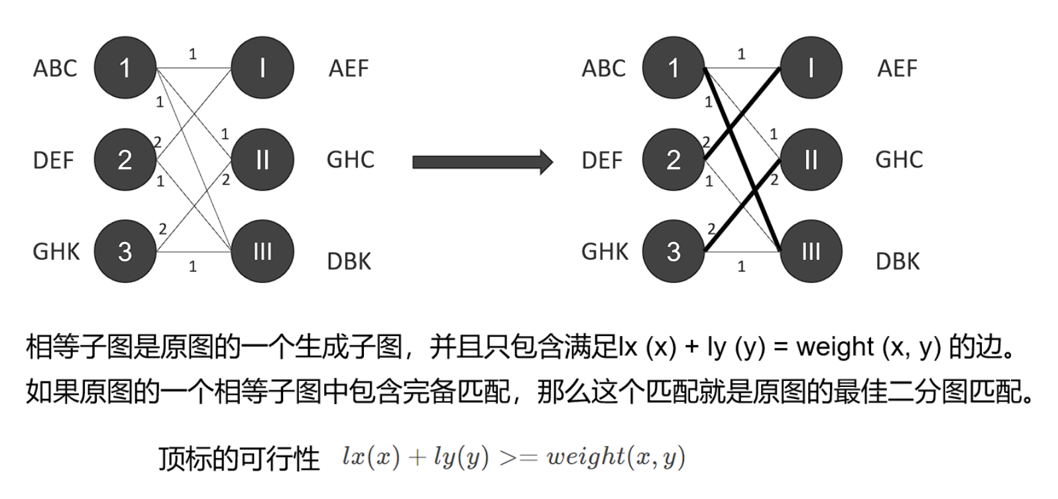
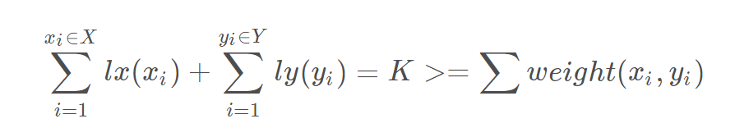
KM算法

Slide 6
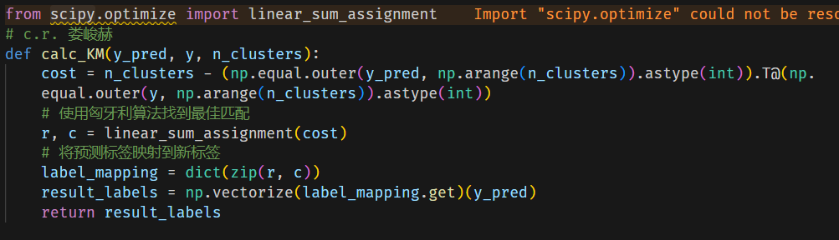

Slide 7
电影推荐系统

Slide 8
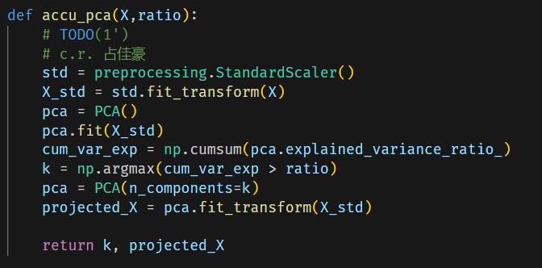
累计方差PCA

Slide 9
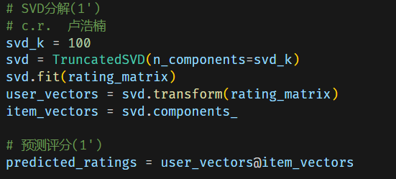
SVD分解

Slide 10
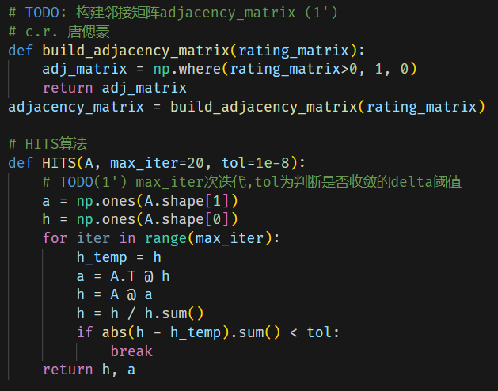
HITS算法
将用户评分看作是用户对电影的一次引用
“看的电影比较多的用户”可能有更高的根据周边信息发现好电影的能力（当然了，也可能只是爱看电影），因此有更高的hub
“被看过很多电影的用户看的电影”可能因此质量比较高，authority比较高。

Slide 11
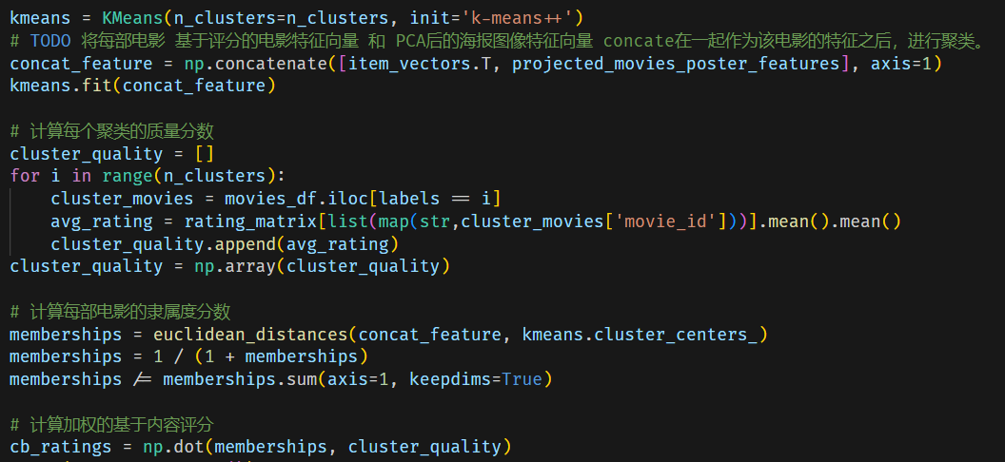
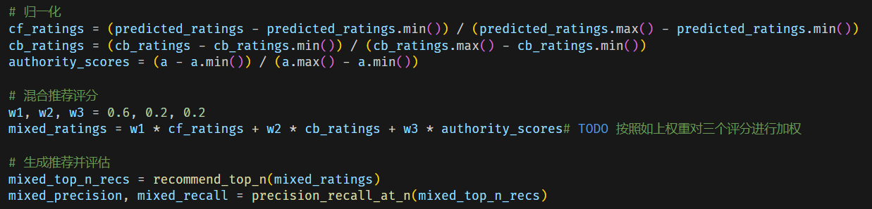
混合推荐系统

